Slide 1

Inducción a nmap

Slide 2
Agenda de temas a tratar
Definición de nmap
Historia de nmap
Network Mapper

Slide 3
¿Qué es nmap?
Nmap es una herramienta de código abierto, la cual es muy utilizada para realizar escaneos de puertos y servicios.
Esta herramienta se utiliza para evaluar la seguridad en sistemas informáticos, así como para descubrir equipos dentro de una red informática.

Slide 4
Historia de nmap
Nmap es una herramienta que fue creada en el año 1997, desde su creación ha ido creciendo significativamente.
En al año 2006 se integró nmap scripting engine que permite automatizar tareas mediante el uso de scripts.

Slide 5
Network Mapper
Nmap entre sus funciones crea mapas de red, estos se generan cuando lanzamos algún tipo de escaneo. Nmap tiene posibilidad de identificar diversos datos que resultan de utilidad para un auditor en seguridad informática.
Veamos…

Slide 6
Información de nmap
Nmap nos ofrece la siguiente información tras realizar ciertos escaneos:
Detecta dispositivo conectados a la red
Detecta puertos abiertos y los servicios que está corriendo
Detecta versiones de los servicios
Detecta sistemas operativos y sus versiones
Detecta firewalls o paquetes bloqueados
Puede hacer evasión de firewalls

Slide 7
Detección de servicios
Para poder detectar si un servicio está corriendo, nmap realiza un intento de conexión aun puerto en especifico.
Nmap utiliza una tabla de puertos comunes, e intenta conectarse a cada uno de ellos, partiendo de un determinado rango de direcciones IP.

Slide 8

Conexión de 3 pasos
Una vez se cumplen los 3 pasos la conexión queda establecida

Slide 9
Detección de sistema operativo
Realizar la detección de un firewall no es una tarea sencilla, debido a que nmap realiza su trabajo con normalidad y recibe una respuesta negativa de todos los puertos.
Esto quiere decir que los puertos pueden estar de dos formas:
Los puertos están cerrados
Los puertos están siendo bloqueados por un firewall

Slide 10
Evasión de firewalls
Para poder evadir un firewall nmap tiene diversas opciones, la más común es la ejecución de escaneos con fragmentación de paquetes.
Al enviar un paquete fragmentado puede obtenerse una respuesta diferente, que en este caso se busca sea positiva.

Slide 11
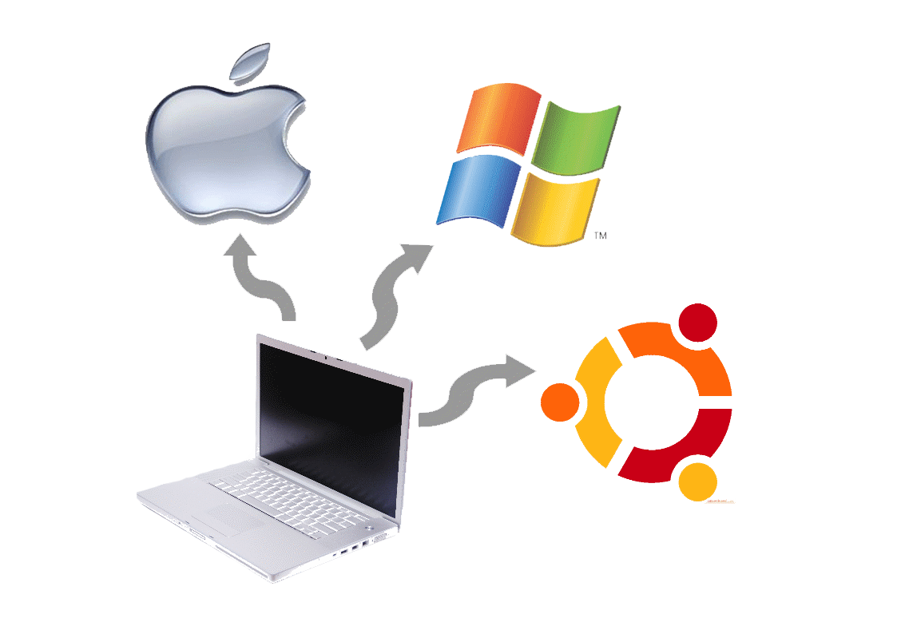
Detección del sistema operativo
Para detectar los sistemas operativos actuales podemos valernos de un script que obtiene la información mediante el puerto 445.
nmap --script smb-os-discovery.nse -p445 192.168.1.83

